Slide 1
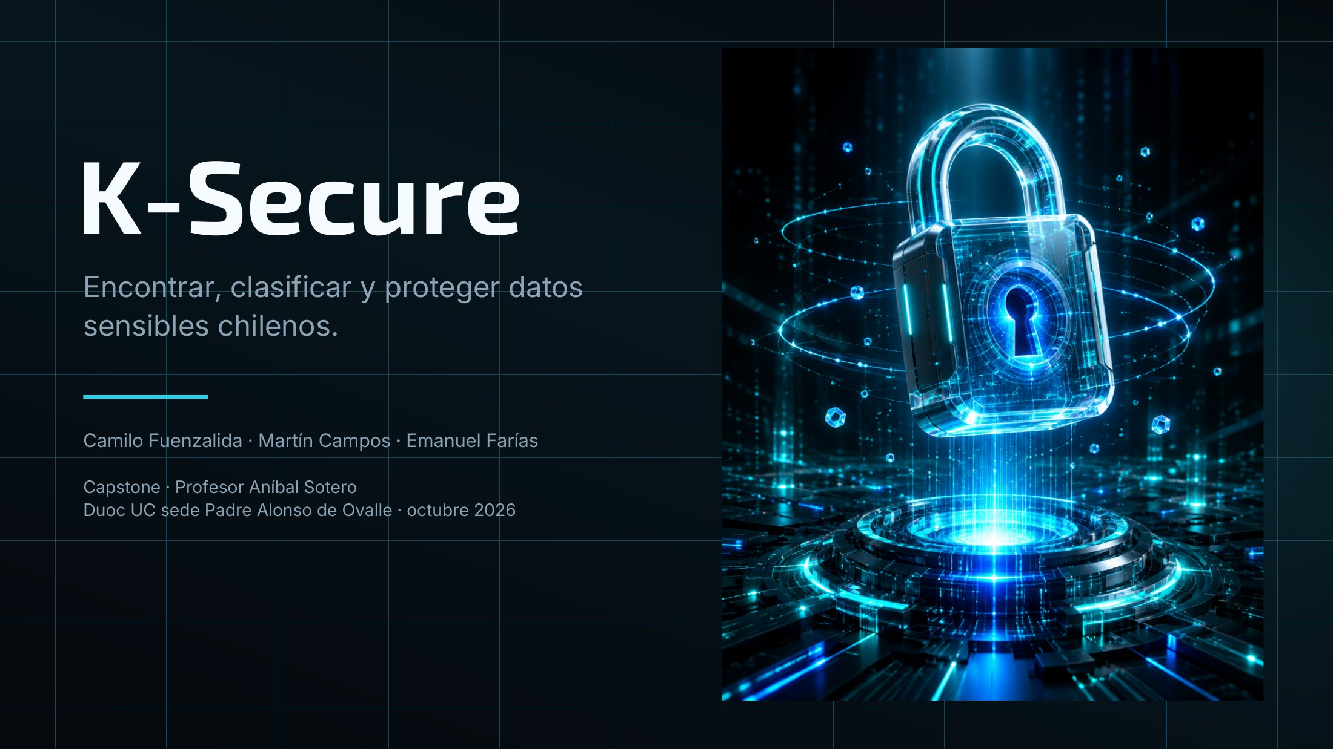
Notes:
K-Secure
Encontrar, clasificar y proteger datos
sensibles chilenos.
Camilo Fuenzalida · Martín Campos · Emanuel Farías
Capstone · Profesor Aníbal Sotero
Duoc UC sede Padre Alonso de Ovalle · octubre 2026

Slide 2
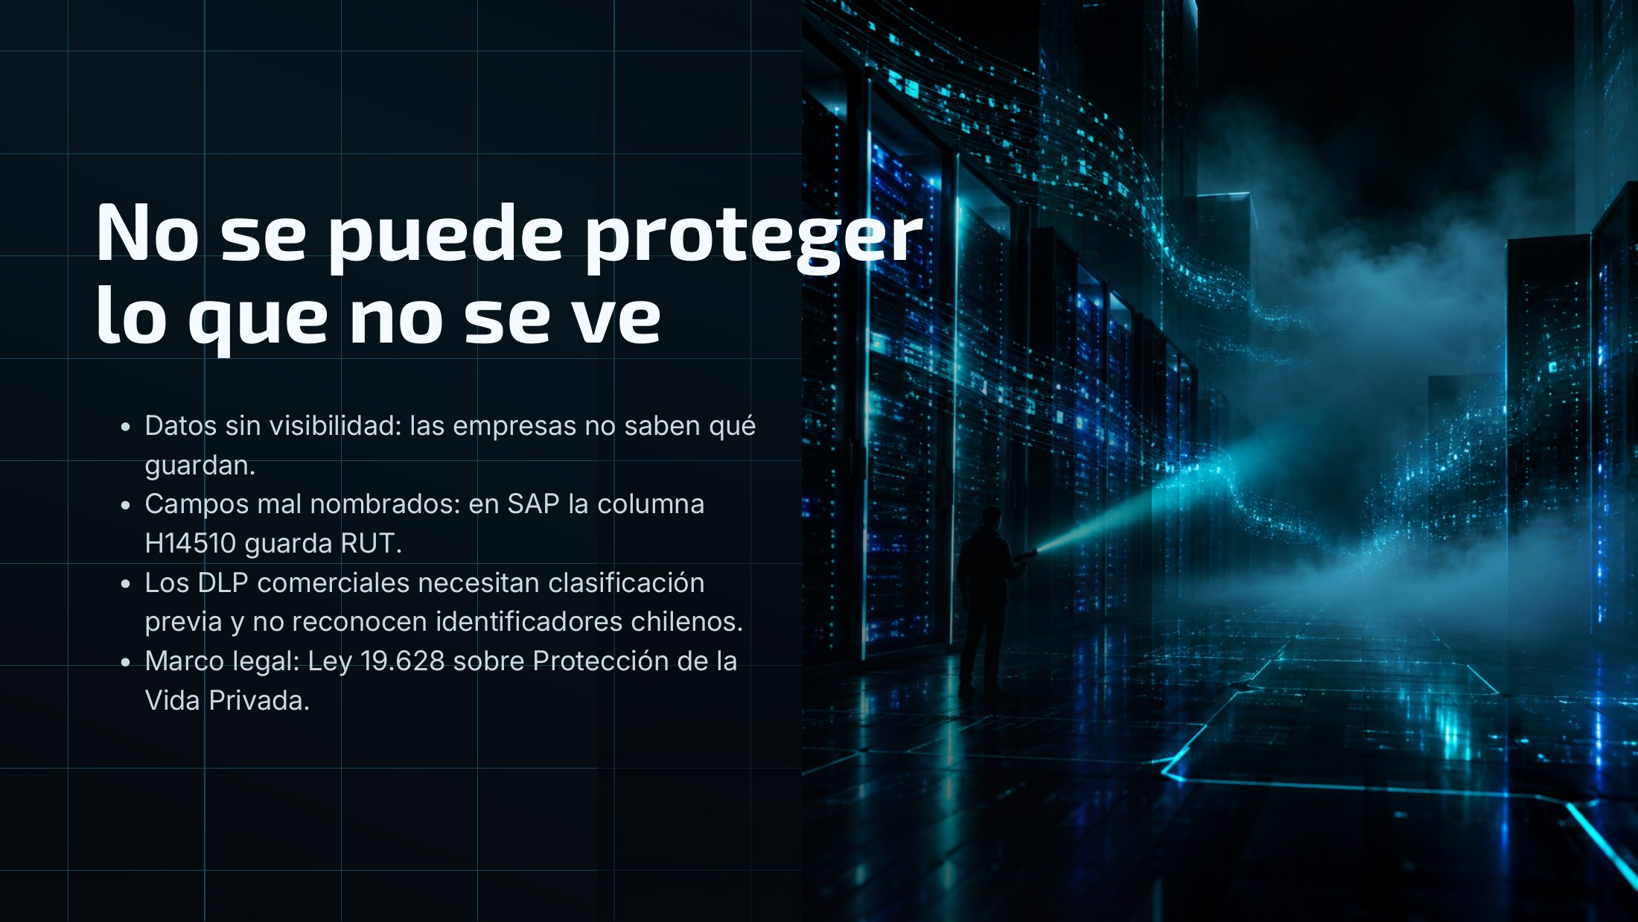
Notes:
No se puede proteger
lo que no se ve
Datos sin visibilidad: las empresas no saben qué
guardan.
Campos mal nombrados: en SAP la columna
H14510 guarda RUT.
Los DLP comerciales necesitan clasificación
previa y no reconocen identificadores chilenos.
Marco legal: Ley 19.628 sobre Protección de la
Vida Privada.

Slide 3
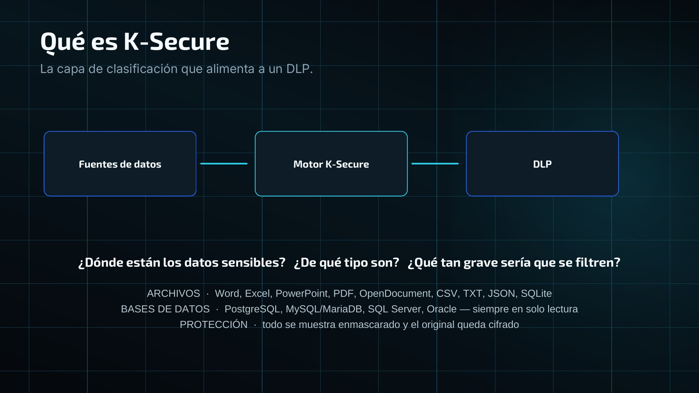
Notes:
Qué es K-Secure
La capa de clasificación que alimenta a un DLP.
Fuentes de datos · Motor K-Secure · DLP
¿Dónde están los datos sensibles? ¿De qué tipo son? ¿Qué tan grave sería que se filtren?
ARCHIVOS · Word, Excel, PowerPoint, PDF, OpenDocument, CSV, TXT, JSON, SQLite
BASES DE DATOS · PostgreSQL, MySQL/MariaDB, SQL Server, Oracle — siempre en solo lectura
PROTECCIÓN · todo se muestra enmascarado y el original queda cifrado

Slide 4
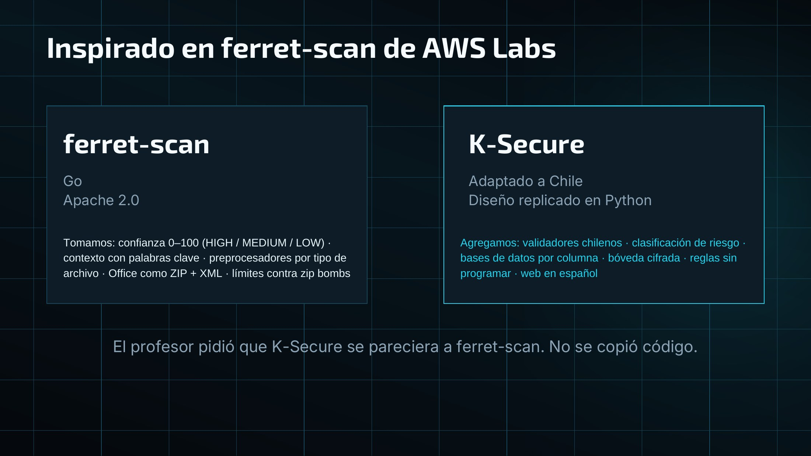
Notes:
Inspirado en ferret-scan de AWS Labs
ferret-scan · K-Secure
Go · Adaptado a Chile
Apache 2.0 · Diseño replicado en Python
Tomamos: confianza 0–100 (HIGH / MEDIUM / LOW) · · Agregamos: validadores chilenos · clasificación de riesgo ·
contexto con palabras clave · preprocesadores por tipo de · bases de datos por columna · bóveda cifrada · reglas sin
archivo · Office como ZIP + XML · límites contra zip bombs · programar · web en español
El profesor pidió que K-Secure se pareciera a ferret-scan. No se copió código.

Slide 5
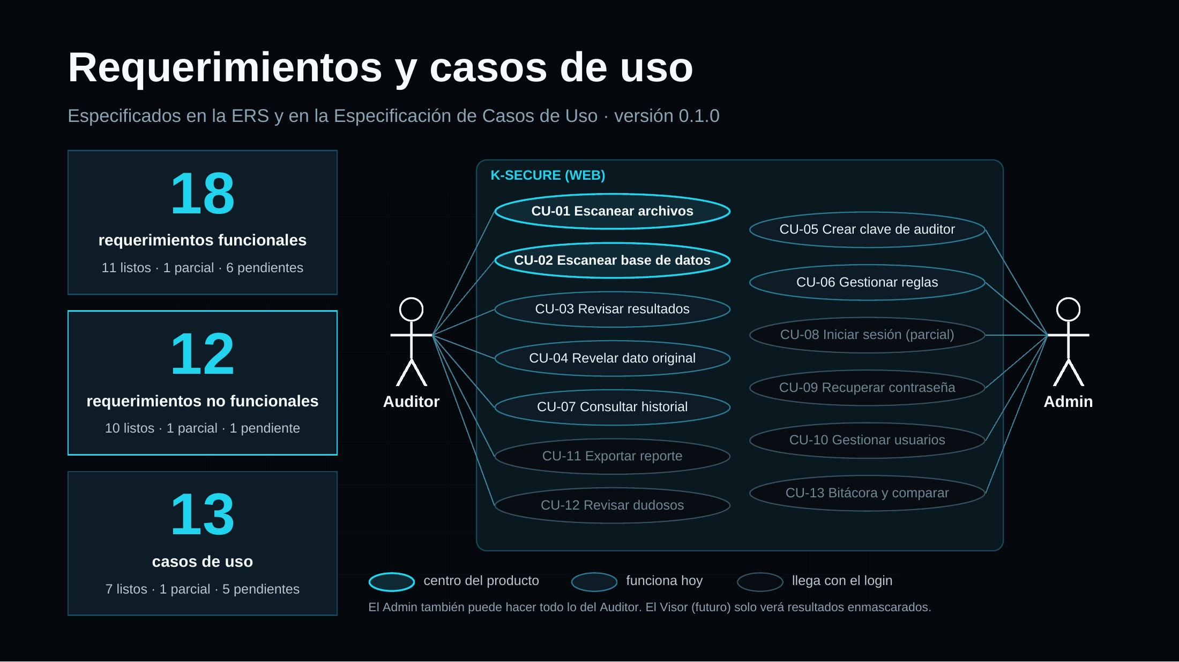
Notes:
Requerimientos y casos de uso
Especificados en la ERS y en la Especificación de Casos de Uso · versión 0.1.0
18
K-SECURE (WEB)
CU-01 Escanear archivos
CU-05 Crear clave de auditor
requerimientos funcionales
CU-02 Escanear base de datos
11 listos · 1 parcial · 6 pendientes
CU-06 Gestionar reglas
CU-03 Revisar resultados
12
CU-08 Iniciar sesión (parcial)
CU-04 Revelar dato original
CU-09 Recuperar contraseña
requerimientos no funcionales · Auditor · CU-07 Consultar historial · Admin
10 listos · 1 parcial · 1 pendiente
CU-10 Gestionar usuarios
CU-11 Exportar reporte
13
CU-13 Bitácora y comparar
CU-12 Revisar dudosos
casos de uso
centro del producto · funciona hoy · llega con el login
7 listos · 1 parcial · 5 pendientes
El Admin también puede hacer todo lo del Auditor. El Visor (futuro) solo verá resultados enmascarados.

Slide 6
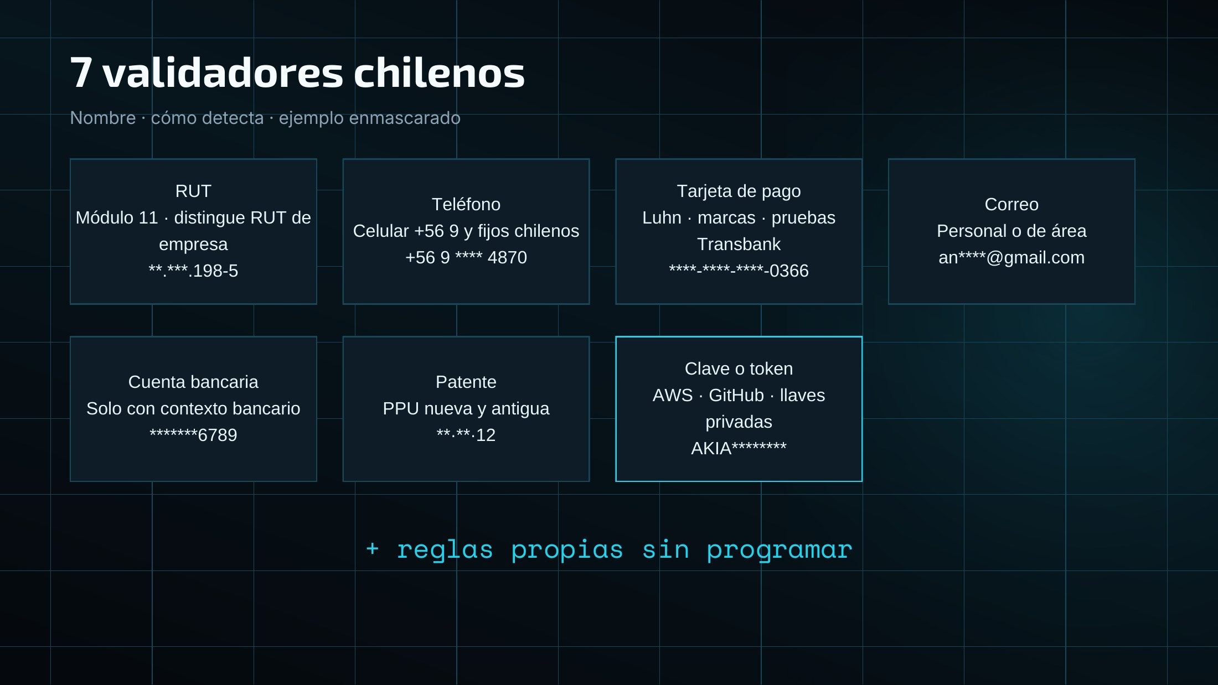
Notes:
7 validadores chilenos
Nombre · cómo detecta · ejemplo enmascarado
RUT · Tarjeta de pago
Teléfono · Correo
Módulo 11 · distingue RUT de · Luhn · marcas · pruebas
Celular +56 9 y fijos chilenos · Personal o de área
empresa · Transbank
+56 9 **** 4870 · an****@gmail.com
**.***.198-5 · ****-****-****-0366
Clave o token
Cuenta bancaria · Patente
AWS · GitHub · llaves
Solo con contexto bancario · PPU nueva y antigua
privadas
*******6789 · **·**·12
AKIA********
+ reglas propias sin programar

Slide 7
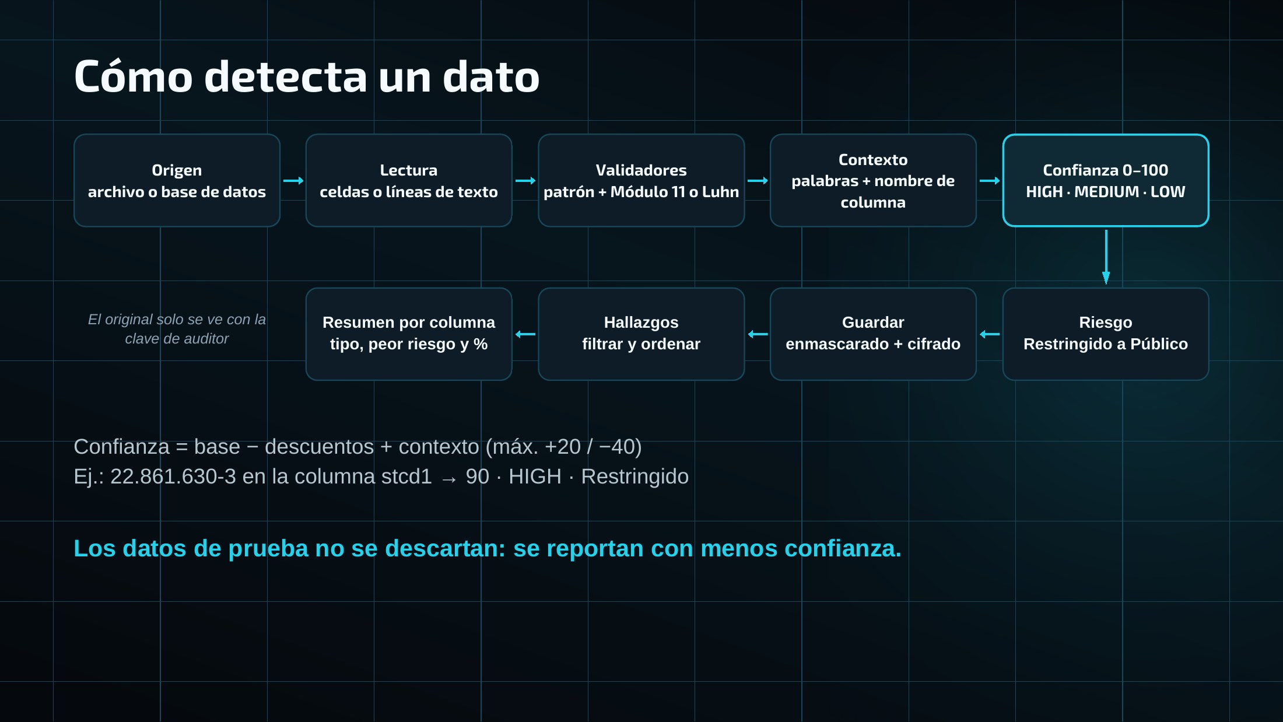
Notes:
Cómo detecta un dato
Contexto
Origen · Lectura · Validadores · Confianza 0–100
palabras + nombre de
archivo o base de datos · celdas o líneas de texto · patrón + Módulo 11 o Luhn · HIGH · MEDIUM · LOW
columna
El original solo se ve con la · Resumen por columna · Hallazgos · Guardar · Riesgo
clave de auditor · tipo, peor riesgo y % · filtrar y ordenar · enmascarado + cifrado · Restringido a Público
Confianza = base − descuentos + contexto (máx. +20 / −40)
Ej.: 22.861.630-3 en la columna stcd1 → 90 · HIGH · Restringido
Los datos de prueba no se descartan: se reportan con menos confianza.

Slide 8
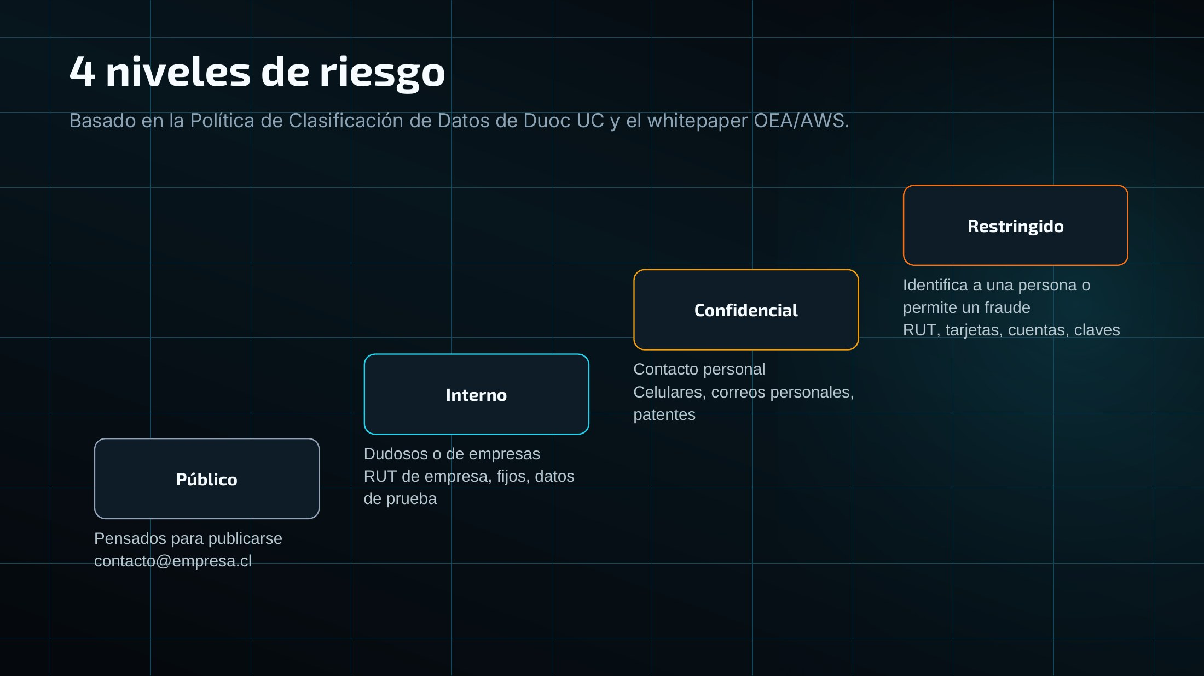
Notes:
4 niveles de riesgo
Basado en la Política de Clasificación de Datos de Duoc UC y el whitepaper OEA/AWS.
Restringido
Identifica a una persona o
Confidencial · permite un fraude
RUT, tarjetas, cuentas, claves
Contacto personal
Interno · Celulares, correos personales,
patentes
Dudosos o de empresas
Público · RUT de empresa, fijos, datos
de prueba
Pensados para publicarse
contacto@empresa.cl

Slide 9
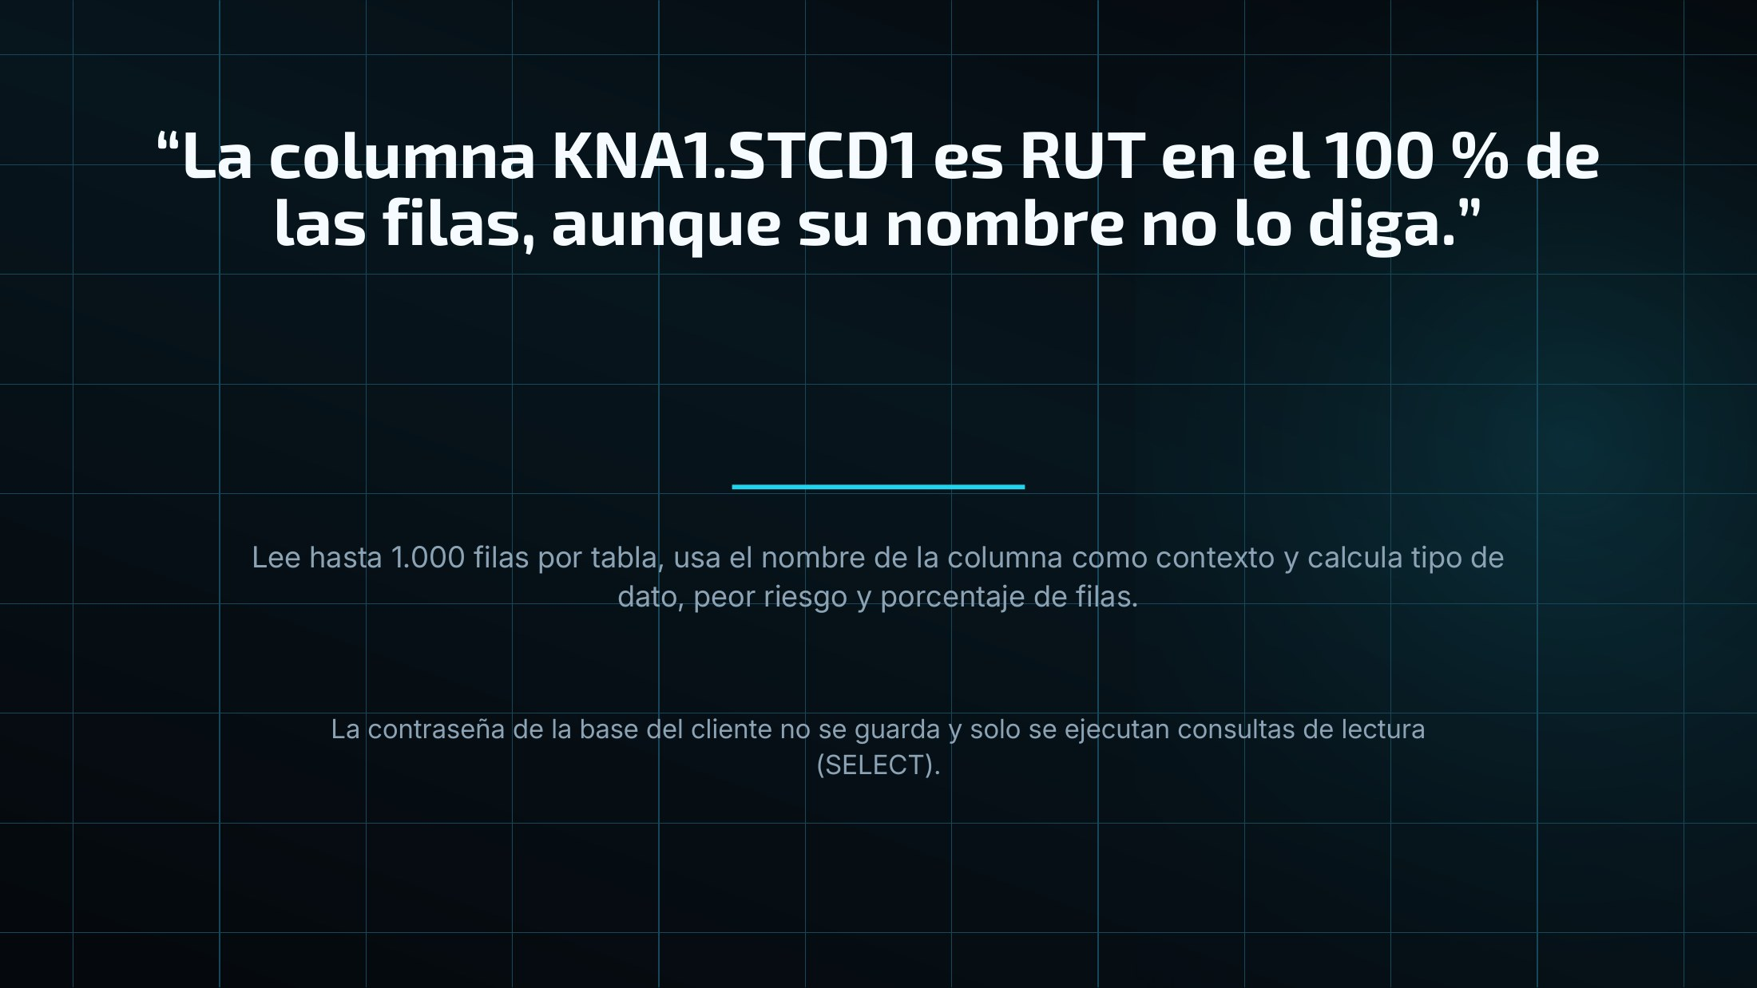
Notes:
“La columna KNA1.STCD1 es RUT en el 100 % de
las filas, aunque su nombre no lo diga.”
Lee hasta 1.000 filas por tabla, usa el nombre de la columna como contexto y calcula tipo de
dato, peor riesgo y porcentaje de filas.
La contraseña de la base del cliente no se guarda y solo se ejecutan consultas de lectura
(SELECT).

Slide 10
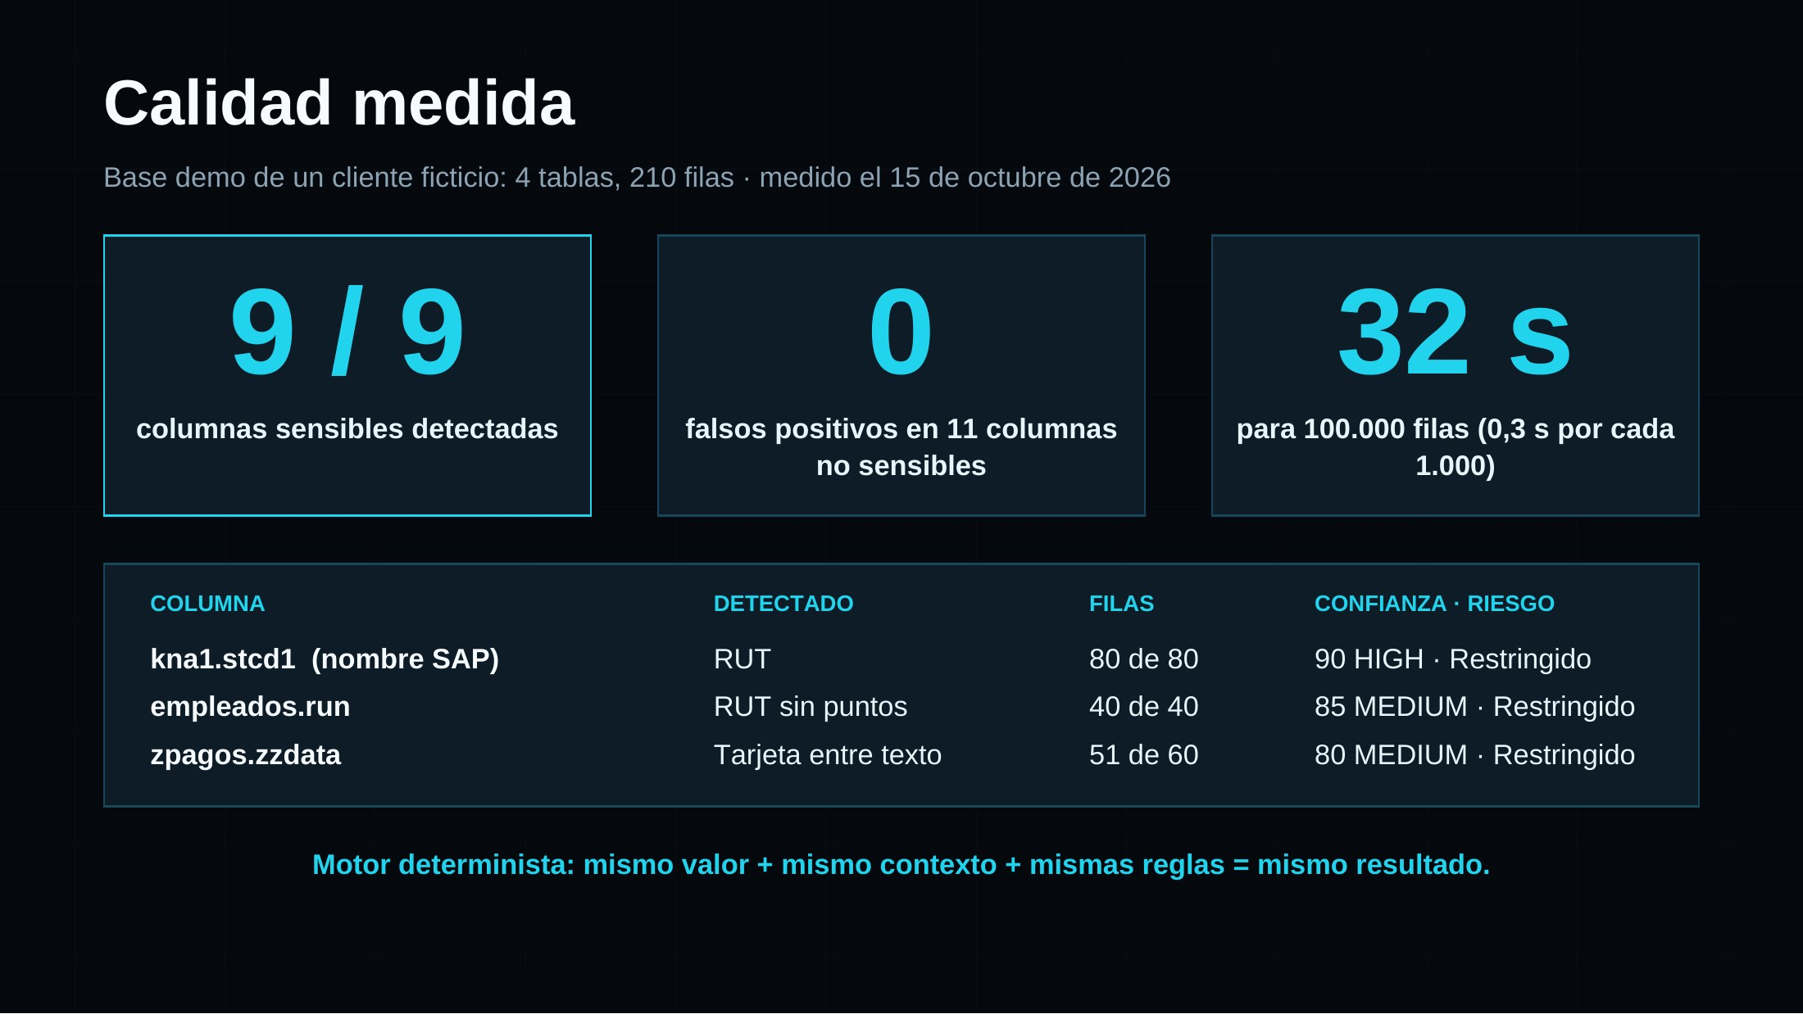
Notes:
Calidad medida
Base demo de un cliente ficticio: 4 tablas, 210 filas · medido el 15 de octubre de 2026
9/9 · 0 · 32 s
columnas sensibles detectadas · falsos positivos en 11 columnas · para 100.000 filas (0,3 s por cada
no sensibles · 1.000)
COLUMNA · DETECTADO · FILAS · CONFIANZA · RIESGO
kna1.stcd1 (nombre SAP) · RUT · 80 de 80 · 90 HIGH · Restringido
empleados.run · RUT sin puntos · 40 de 40 · 85 MEDIUM · Restringido
zpagos.zzdata · Tarjeta entre texto · 51 de 60 · 80 MEDIUM · Restringido
Motor determinista: mismo valor + mismo contexto + mismas reglas = mismo resultado.

Slide 11
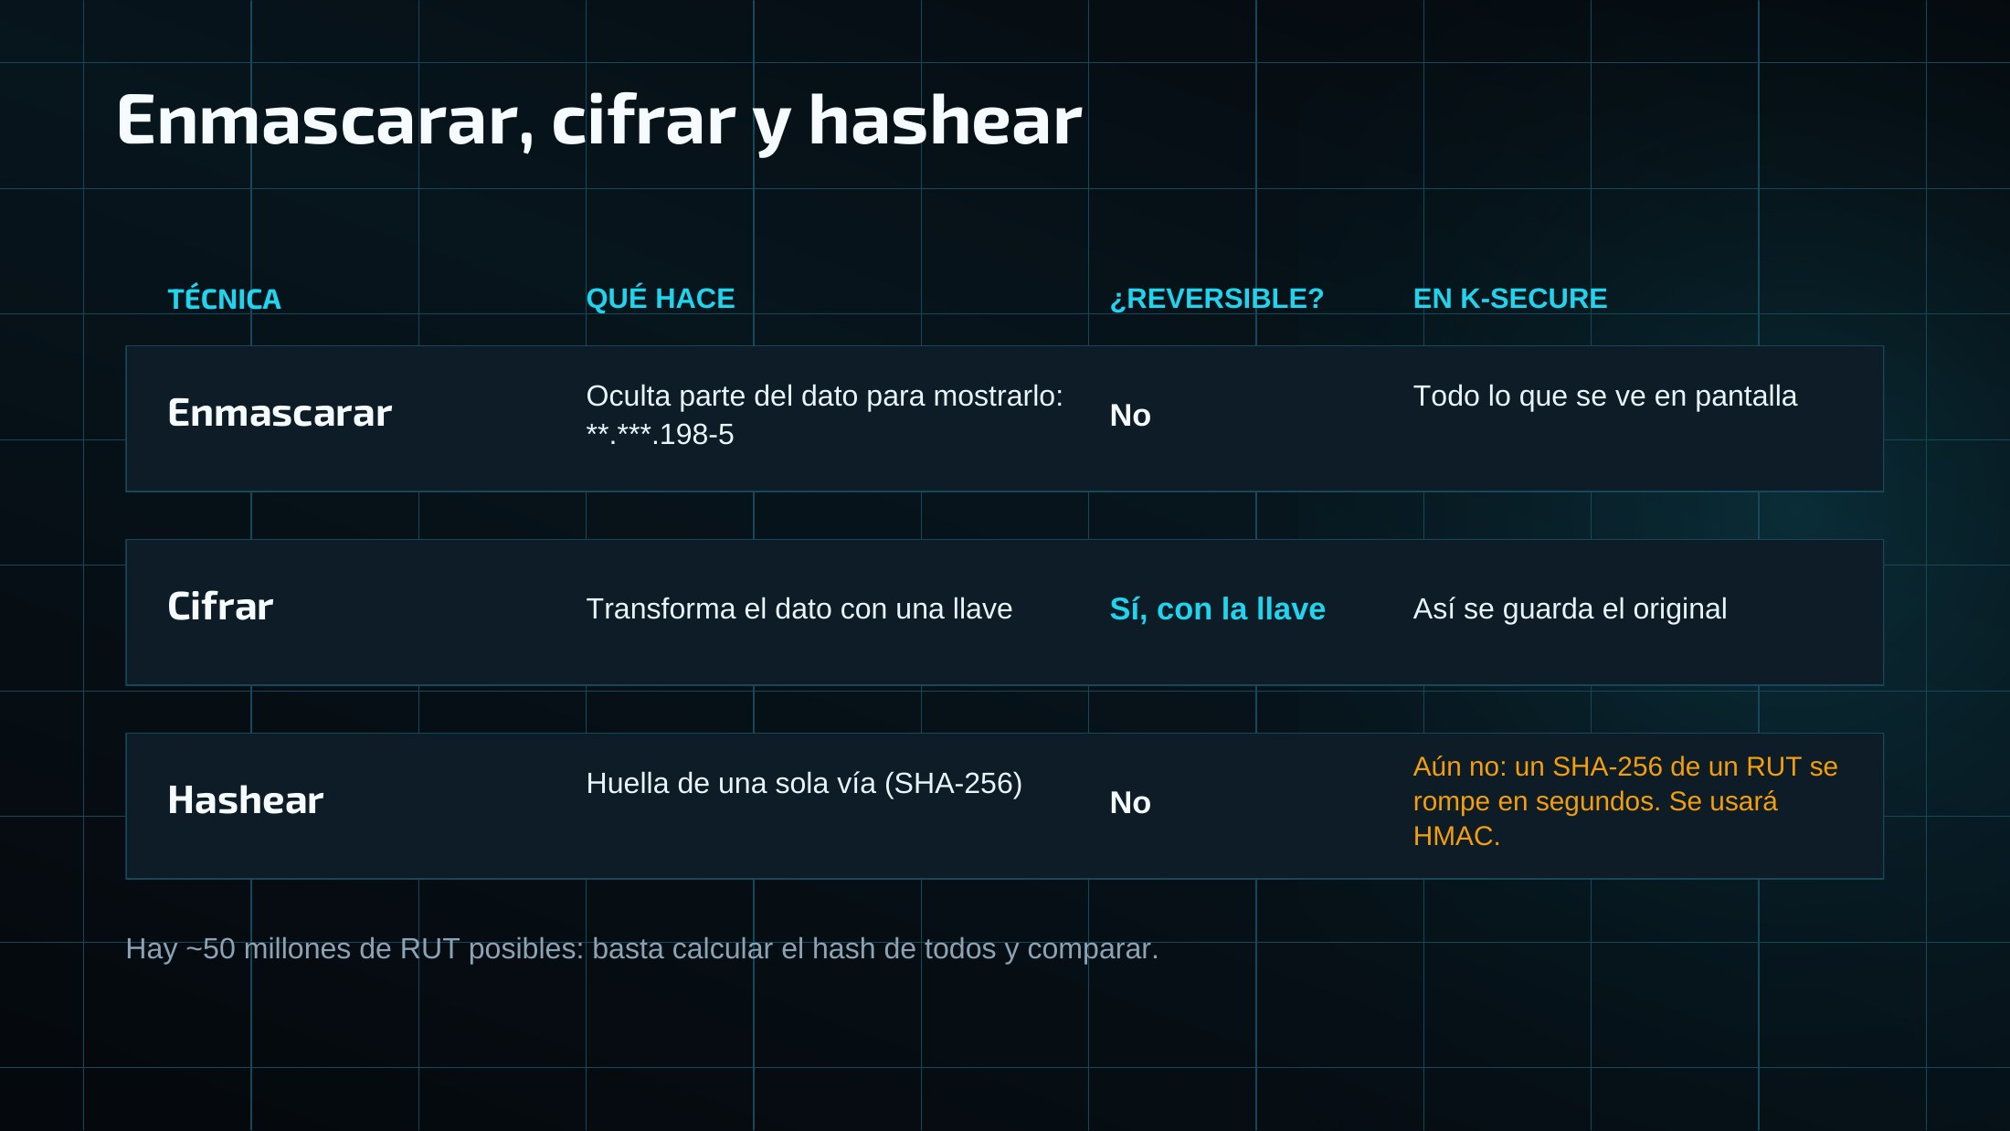
Notes:
Enmascarar, cifrar y hashear
TÉCNICA · QUÉ HACE · ¿REVERSIBLE? · EN K-SECURE
Oculta parte del dato para mostrarlo: · Todo lo que se ve en pantalla
Enmascarar · **.***.198-5
No
Cifrar · Transforma el dato con una llave · Sí, con la llave · Así se guarda el original
Aún no: un SHA-256 de un RUT se
Huella de una sola vía (SHA-256)
Hashear · No · rompe en segundos. Se usará
HMAC.
Hay ~50 millones de RUT posibles: basta calcular el hash de todos y comparar.

Slide 12
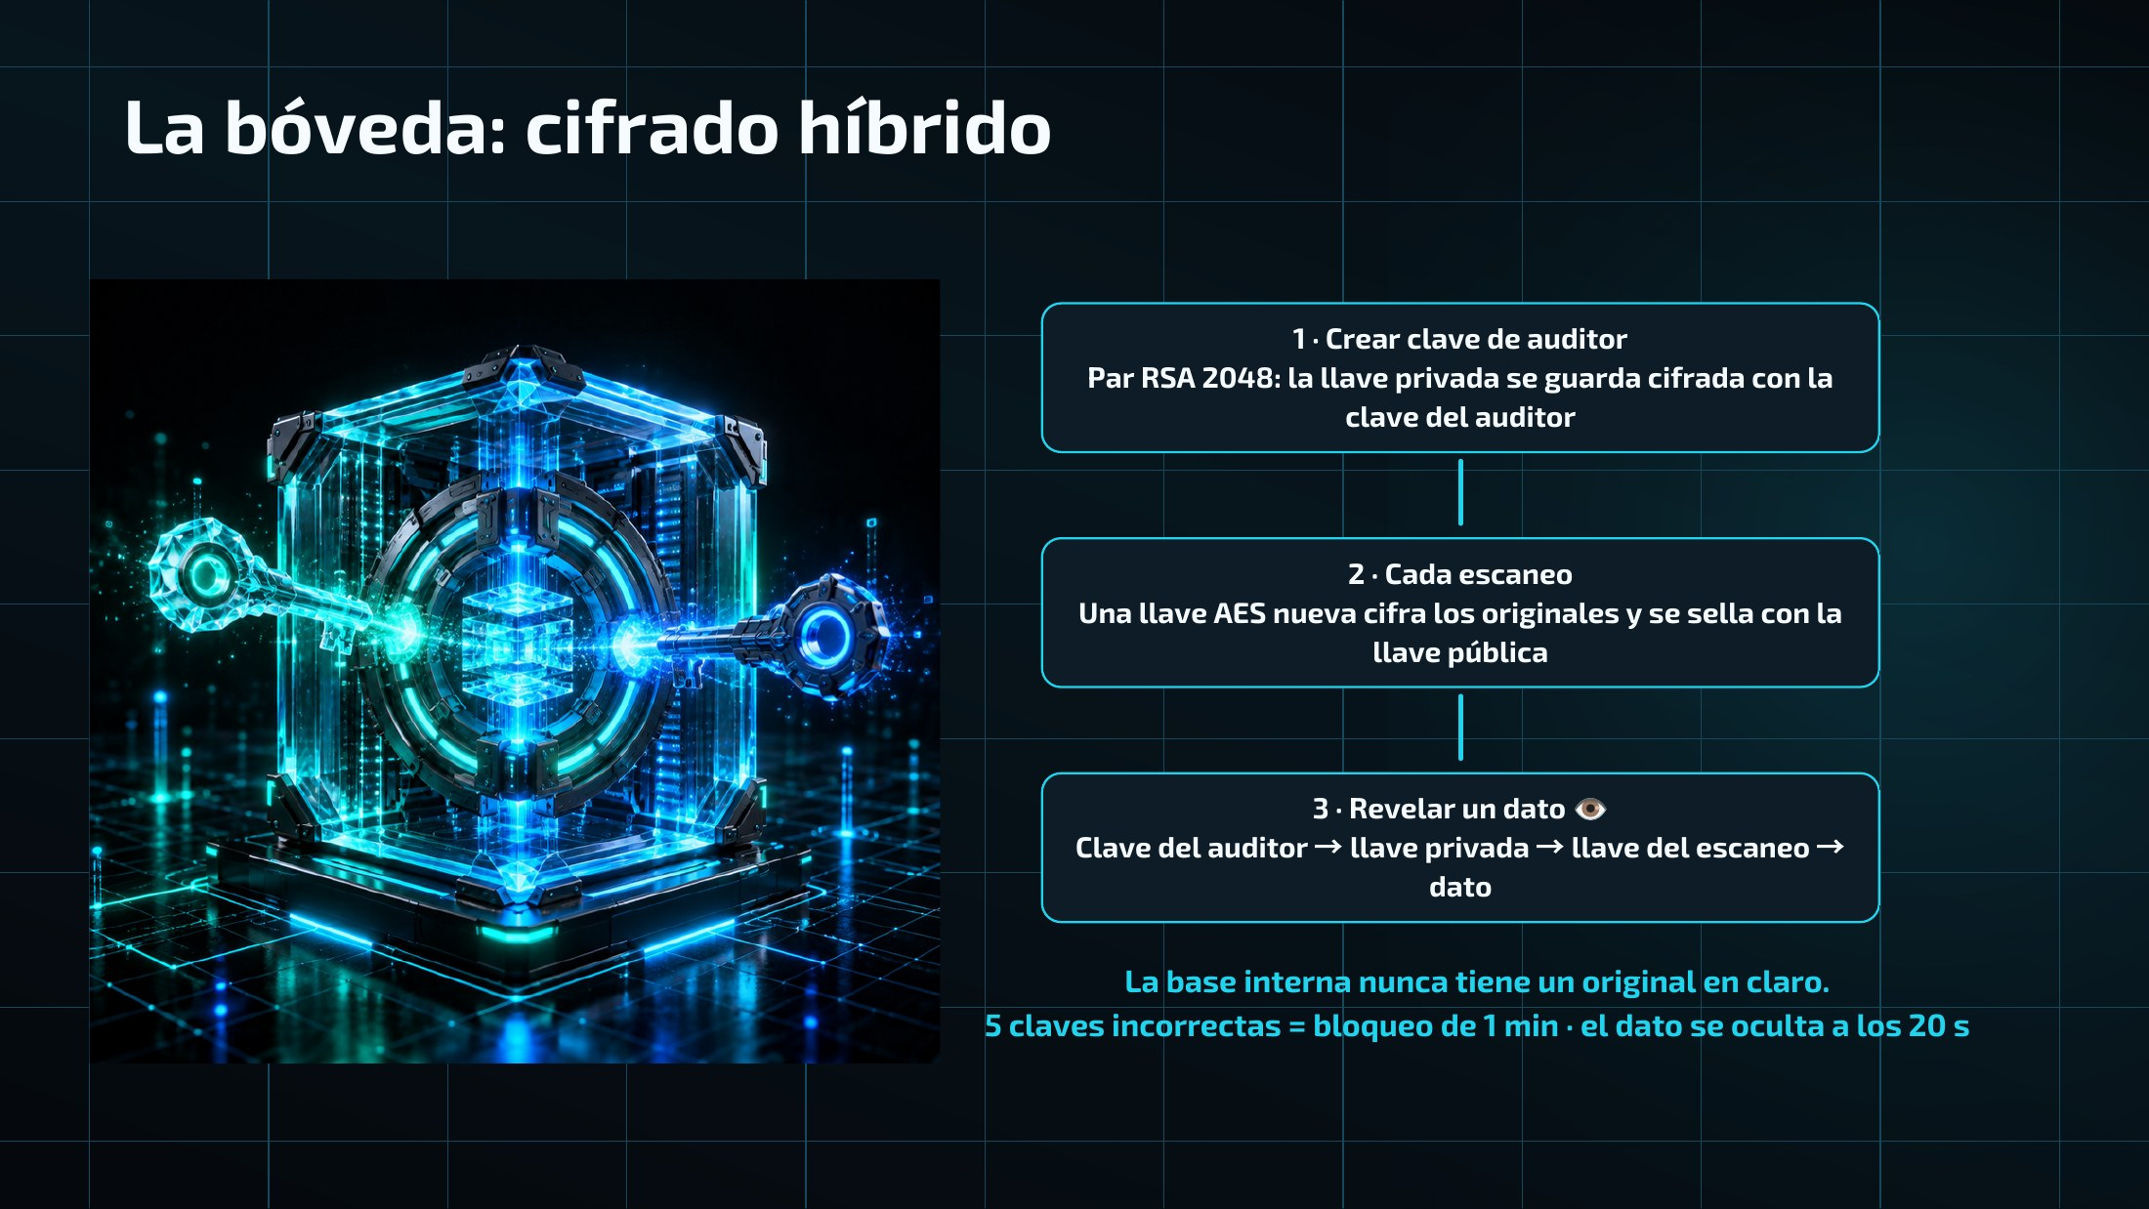
Notes:
La bóveda: cifrado híbrido
1 · Crear clave de auditor
Par RSA 2048: la llave privada se guarda cifrada con la
clave del auditor
2 · Cada escaneo
Una llave AES nueva cifra los originales y se sella con la
llave pública
3 · Revelar un dato 👁
→ · →
Clave del auditor llave privada llave del escaneo · →
dato
La base interna nunca tiene un original en claro.
5 claves incorrectas = bloqueo de 1 min · el dato se oculta a los 20 s

Slide 13
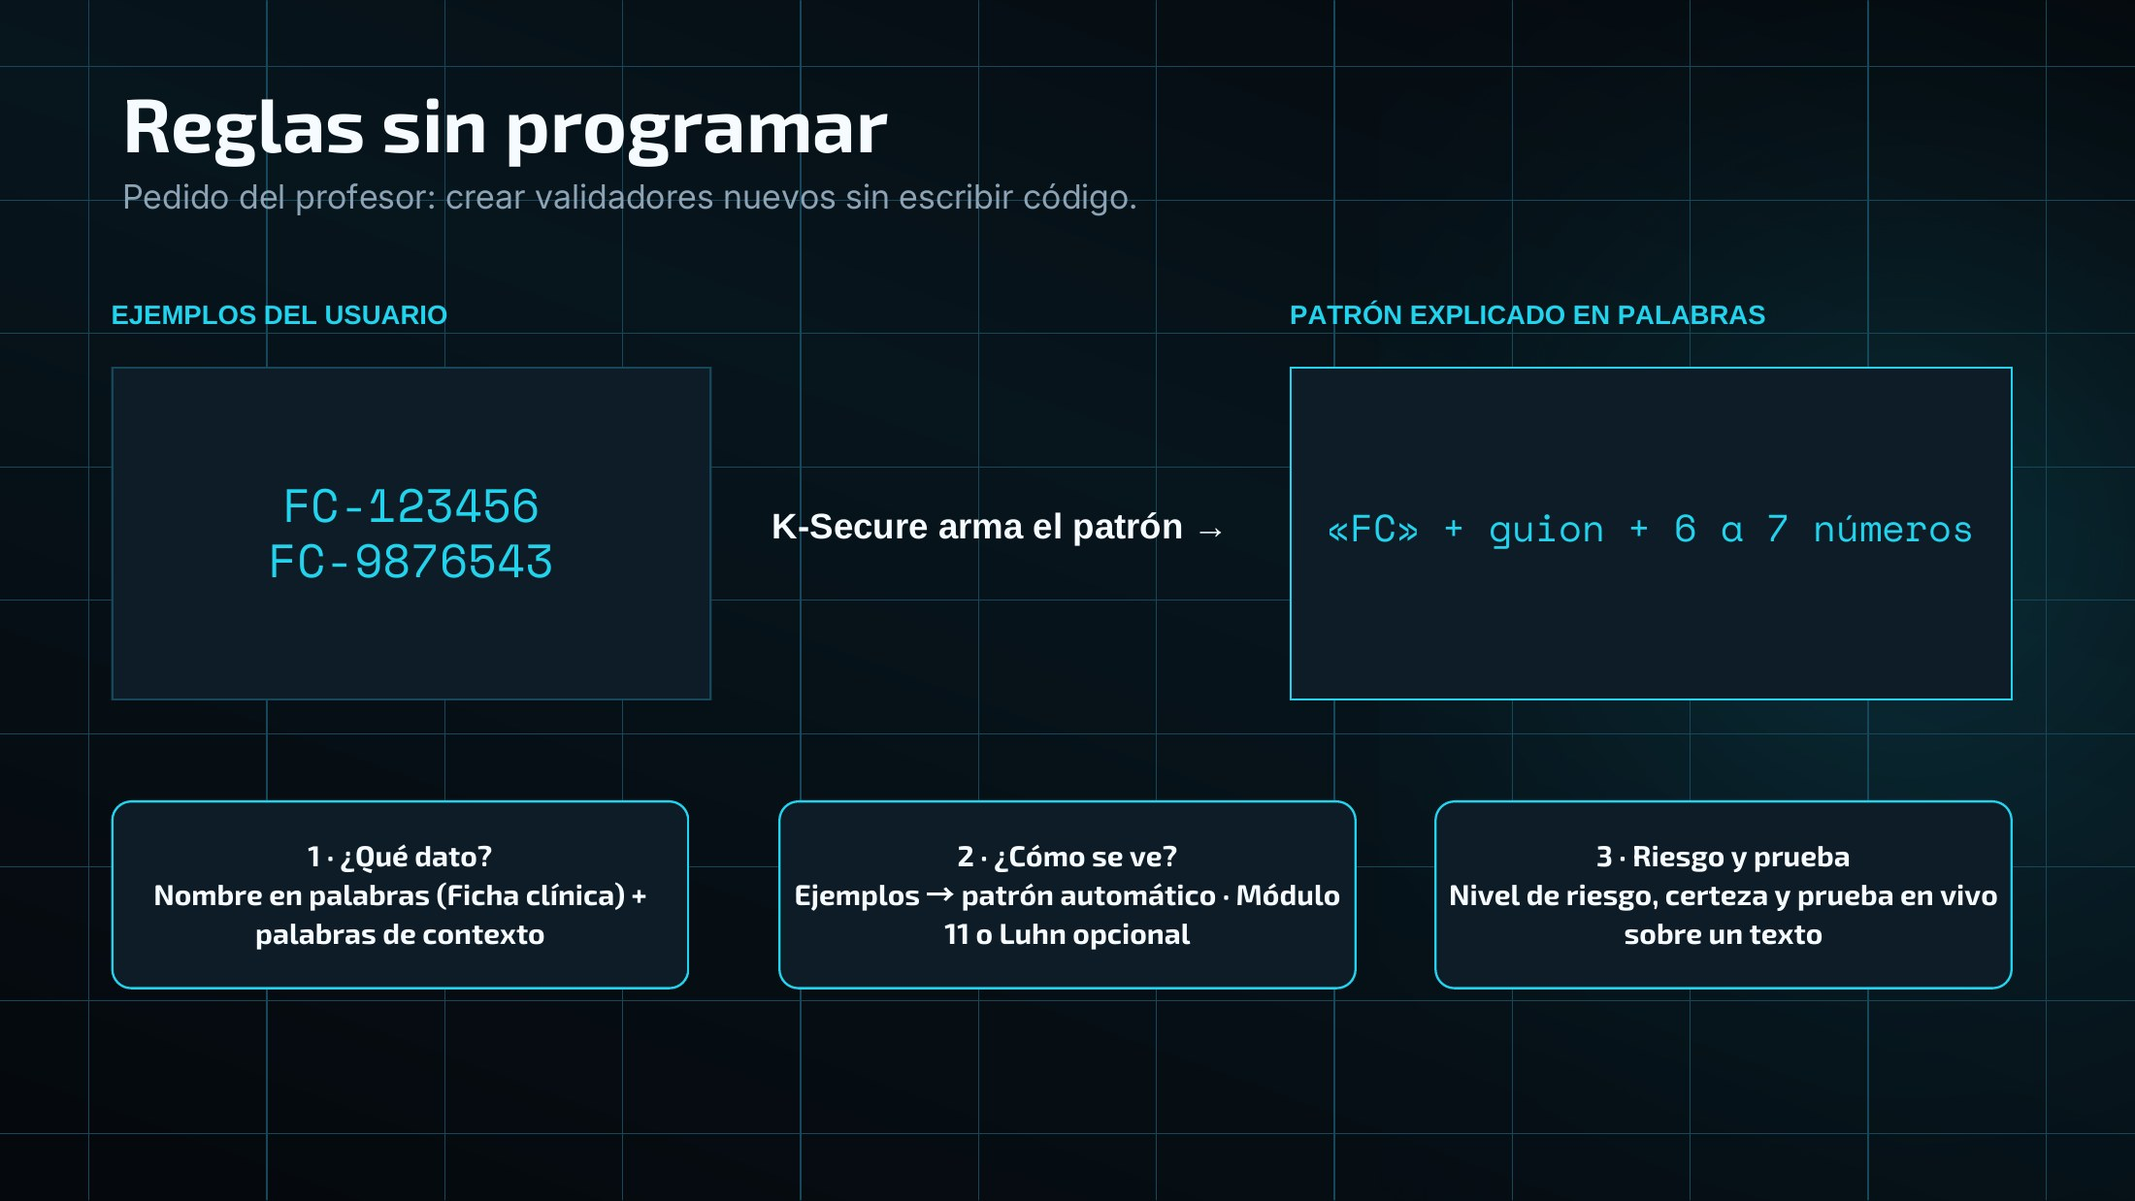
Notes:
Reglas sin programar
Pedido del profesor: crear validadores nuevos sin escribir código.
EJEMPLOS DEL USUARIO · PATRÓN EXPLICADO EN PALABRAS
FC-123456 · K-Secure arma el patrón → · «FC» + guion + 6 a 7 números
FC-9876543
1 · ¿Qué dato? · 2 · ¿Cómo se ve? · 3 · Riesgo y prueba
Nombre en palabras (Ficha clínica) + · →
Ejemplos patrón automático · Módulo · Nivel de riesgo, certeza y prueba en vivo
palabras de contexto · 11 o Luhn opcional · sobre un texto

Slide 14
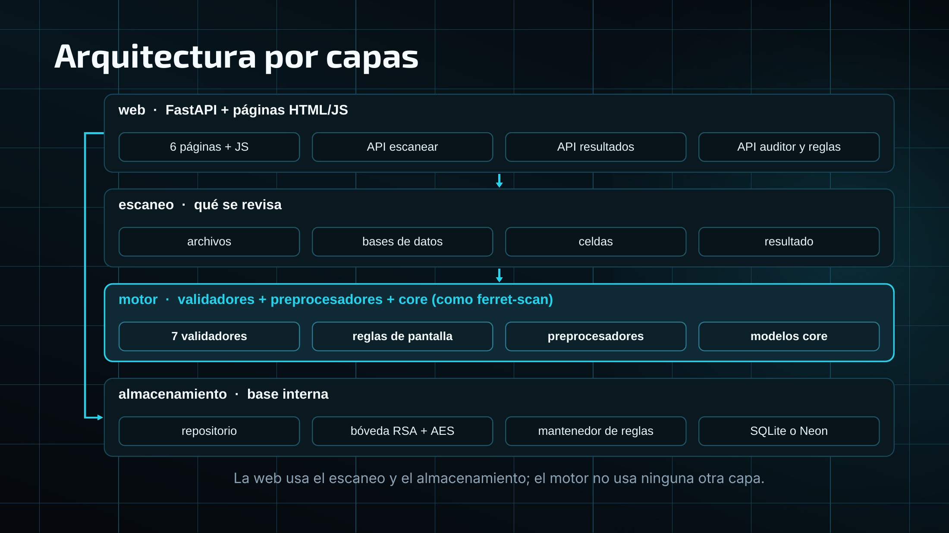
Notes:
Arquitectura por capas
web · FastAPI + páginas HTML/JS
6 páginas + JS · API escanear · API resultados · API auditor y reglas
escaneo · qué se revisa
archivos · bases de datos · celdas · resultado
motor · validadores + preprocesadores + core (como ferret-scan)
7 validadores · reglas de pantalla · preprocesadores · modelos core
almacenamiento · base interna
repositorio · bóveda RSA + AES · mantenedor de reglas · SQLite o Neon
La web usa el escaneo y el almacenamiento; el motor no usa ninguna otra capa.

Slide 15
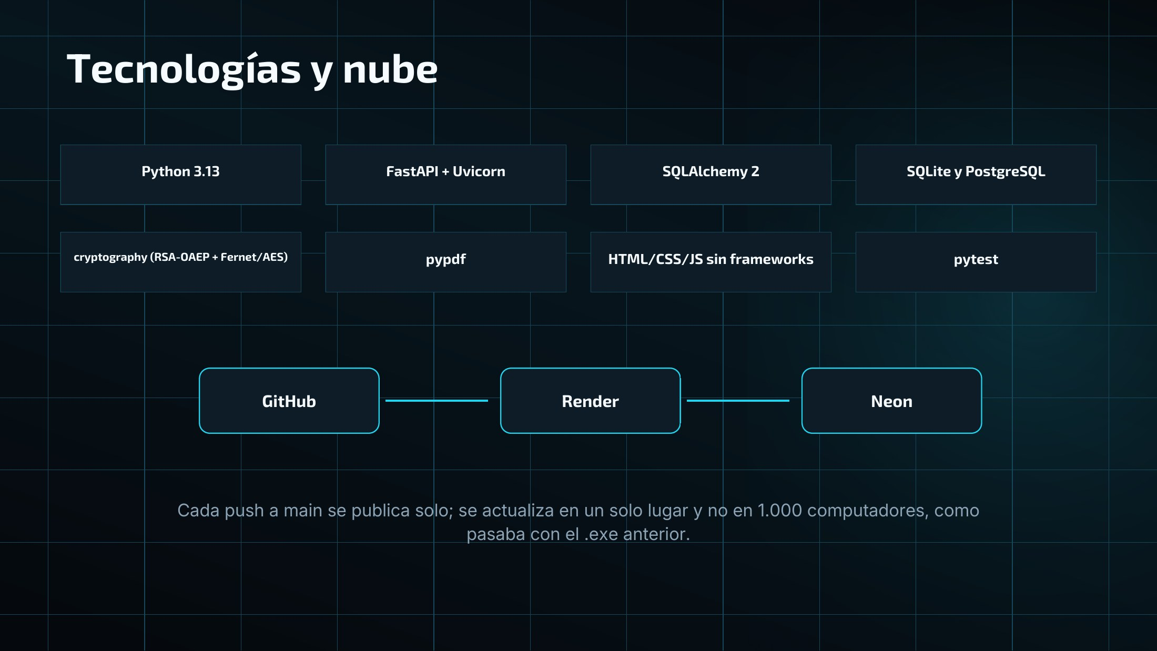
Notes:
Tecnologías y nube
Python 3.13 · FastAPI + Uvicorn · SQLAlchemy 2 · SQLite y PostgreSQL
cryptography (RSA-OAEP + Fernet/AES) · pypdf · HTML/CSS/JS sin frameworks · pytest
GitHub · Render · Neon
Cada push a main se publica solo; se actualiza en un solo lugar y no en 1.000 computadores, como
pasaba con el .exe anterior.

Slide 16
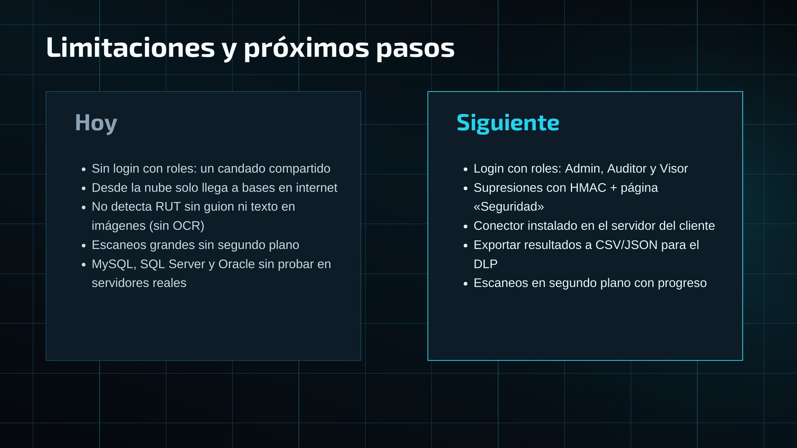
Notes:
Limitaciones y próximos pasos
Hoy · Siguiente
Sin login con roles: un candado compartido · Login con roles: Admin, Auditor y Visor
Desde la nube solo llega a bases en internet · Supresiones con HMAC + página
No detecta RUT sin guion ni texto en · «Seguridad»
imágenes (sin OCR) · Conector instalado en el servidor del cliente
Escaneos grandes sin segundo plano · Exportar resultados a CSV/JSON para el
MySQL, SQL Server y Oracle sin probar en · DLP
servidores reales · Escaneos en segundo plano con progreso

Slide 17

Notes:
Gracias por
su atención.
¿Preguntas?
Demo en vivo: k-secure-4olk.onrender.com
Camilo Fuenzalida · Martín Campos · Emanuel Farías

